Slide 1
Spesifikasi Kebutuhan Sistem Informasi Angka Kredit

Slide 2
Tujuan Proyek
Tujuan proyek ini adalah untuk mengembangkan Aplikasi berbasis web untuk:
Mengelola aktivitas KPI pegawai
Mengunggah bukti aktivitas KPI pegawai
Menghitung perolehan skor KPI pegawai

Slide 3
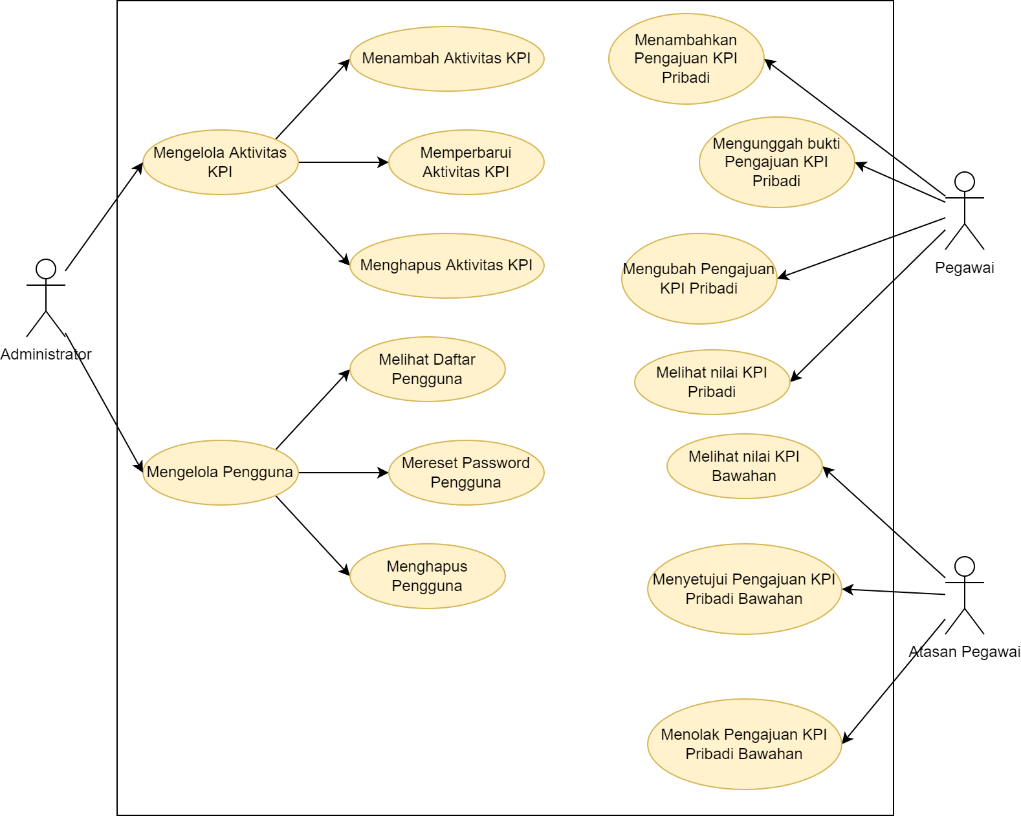
Diagram Kasus Penggunaan (Use Case Diagram)

Slide 4
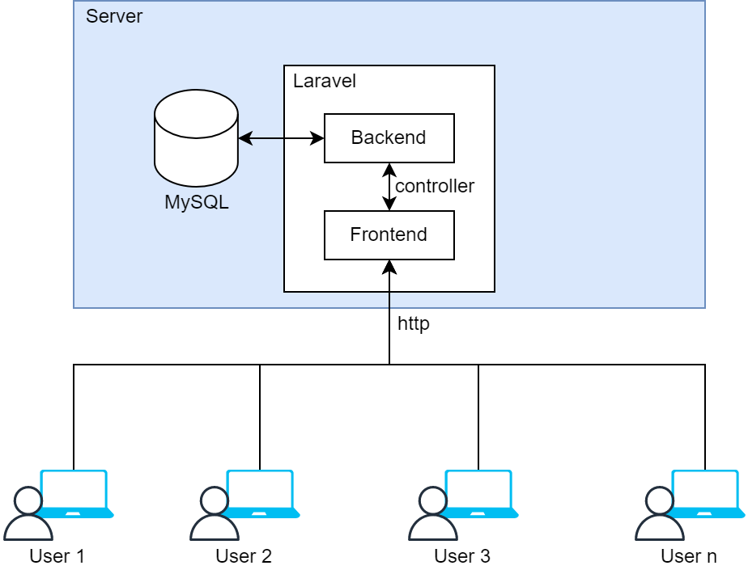
Diagram Arsitektur Sistem

Slide 5
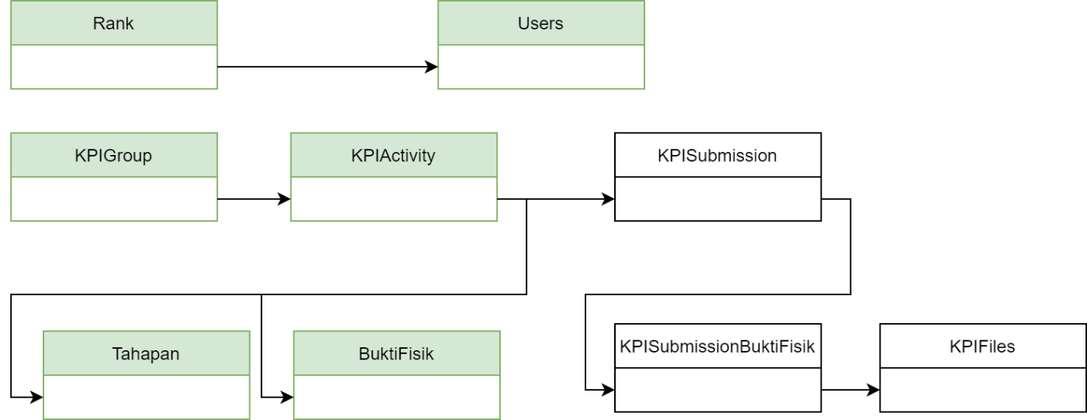
Diagram Relasi Entitas (Entity Relationship Diagram)

Slide 6
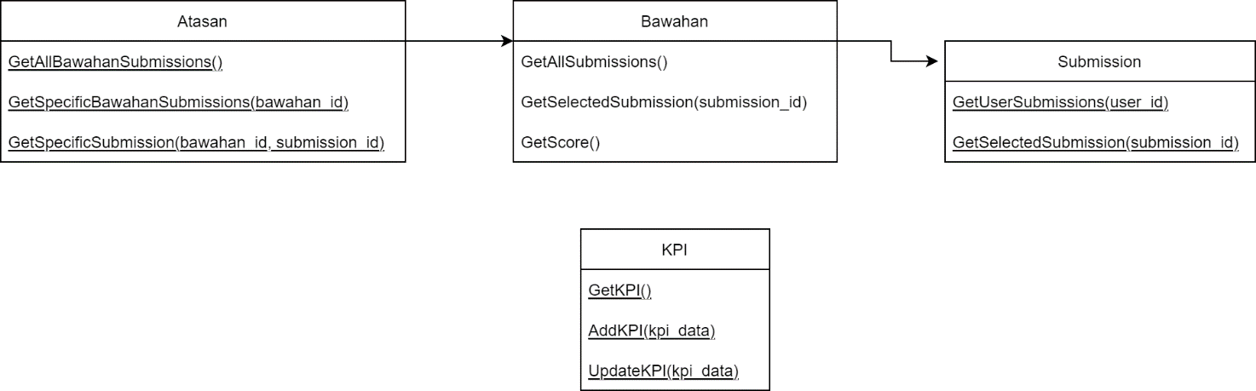
Diagram Kelas (Class Diagram)

Slide 7
Daftar Pengguna
Administrator
Mengelola data master aktivitas KPI
Mengelola akun pegawai
Pegawai
Mengelola pengajuan aktivitas KPI pribadi
Melihat perolehan skor pribadi
Atasan Pegawai
Menyetujui/menolak pengajuan aktivitas KPI bawahan
Melihat perolehan skor bawahan

Slide 8
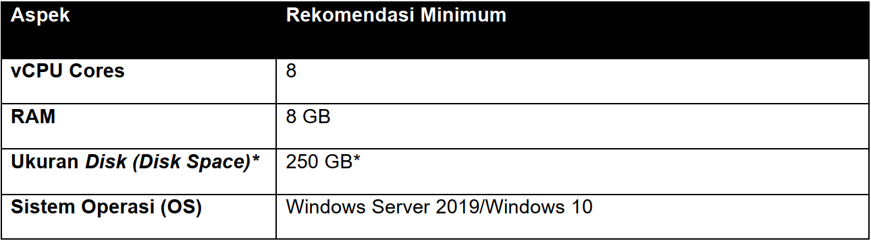
Lingkungan Operasi
*Ukuran Disk bisa berubah mengikuti jumlah pengguna, ukuran berkas yang diunggah, dan kebijakan data retensi

Slide 9
Batasan Proyek
Jumlah pengguna tidak melebihi 100 orang
Koneksi menggunakan protokol http
Tidak ada integrasi dengan sistem apapun diluar aplikasi
Berkas yang diunggah berupa dokumen (.xls, .doc, .docx, .pdf) dan gambar (.jpg, .png) dan bukan video
Tiap berkas memiliki maksimal ukuran 10 MB
Tidak ada pengembangan lain diluar yang disebutkan pada proyek ini

Slide 10
Asumsi & Dependensi
Poin tidak dikalikan dengan banyaknya tahapan atau bukti yang diunggah
Ukuran layar dioptimalkan untuk resolusi 1920x1080
Rancangan Antarmuka atau Wireframe belum merupakan versi final dan dapat berubah sewaktu-waktu
Setiap master data dimasukkan satu persatu, tidak ada fitur unggah master data dari berkas diluar sistem
Pengguna akan mengakses aplikasi menggunakan browser Chrome
Server untuk produksi akan disediakan oleh BPN
Koneksi internet pada server produksi akan disediakan oleh BPN

Slide 11
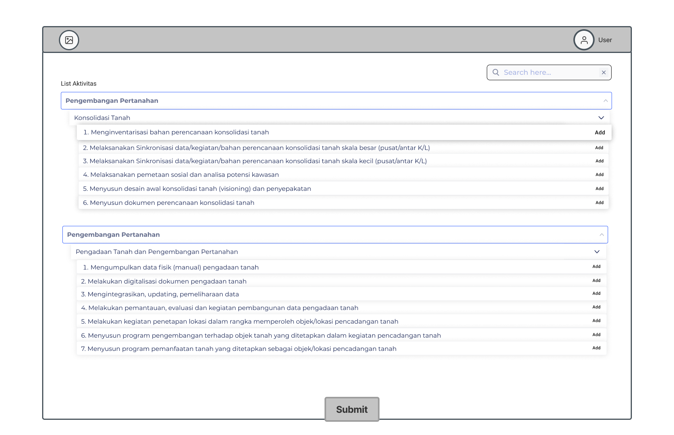
Rancangan Antarmuka (Wireframe) Halaman List Aktivitas

Slide 12
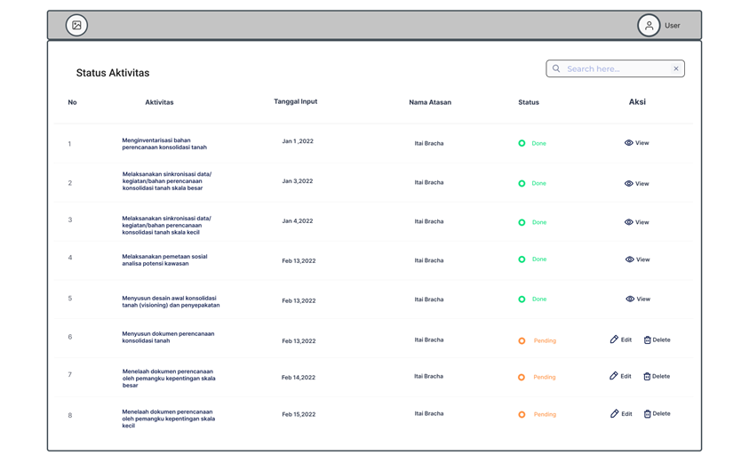
Rancangan Antarmuka (Wireframe) Halaman Status Aktivitas

Slide 13
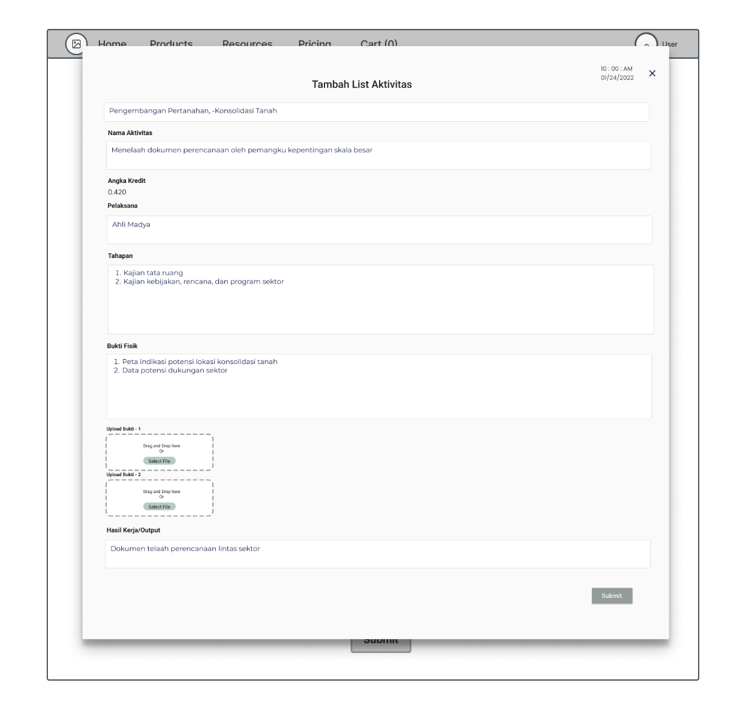
Rancangan Antarmuka (Wireframe) Halaman Tambah Aktivitas

Slide 14
Kebutuhan Fungsional (1/2)
Data
Penyimpanan data yang digunakan untuk operasional aplikasi adalah SQL Database
Aplikasi
Administrator dapat menambah master data aktivitas KPI
Administrator dapat memperbarui master data aktivitas KPI
Administrator dapat menghapus master data aktivitas KPI
Administrator dapat melihat daftar pengguna
Administrator dapat mereset password pengguna
Administrator dapat menghapus pengguna

Slide 15
Kebutuhan Fungsional (2/2)
Aplikasi
Pegawai dapat mengajukan KPI
Pegawai dapat mengunggah bukti pengajuan KPI pribadi
Pegawai dapat memperbarui pengajuan KPI pribadi yang telah diajukan
Pegawai dapat melihat total skor KPI pribadi
Atasan Pegawai dapat menyetujui pengajuan KPI bawahan
Atasan Pegawai dapat menolak pengajuan KPI bawahan
Atasan Pegawai dapat melihat total skor KPI bawahan

